Slide 1






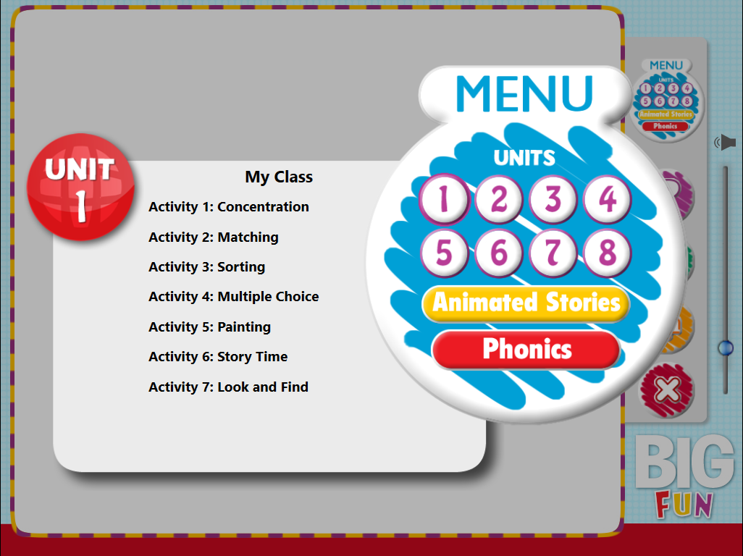
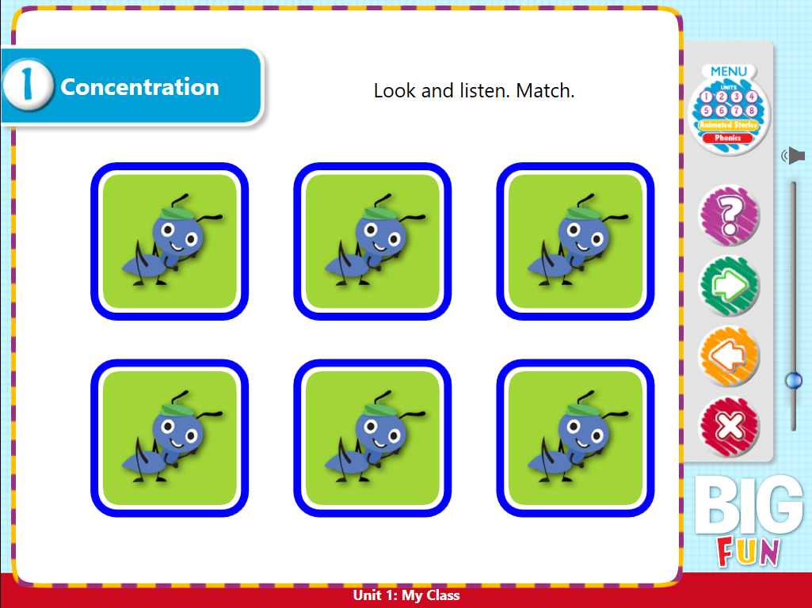
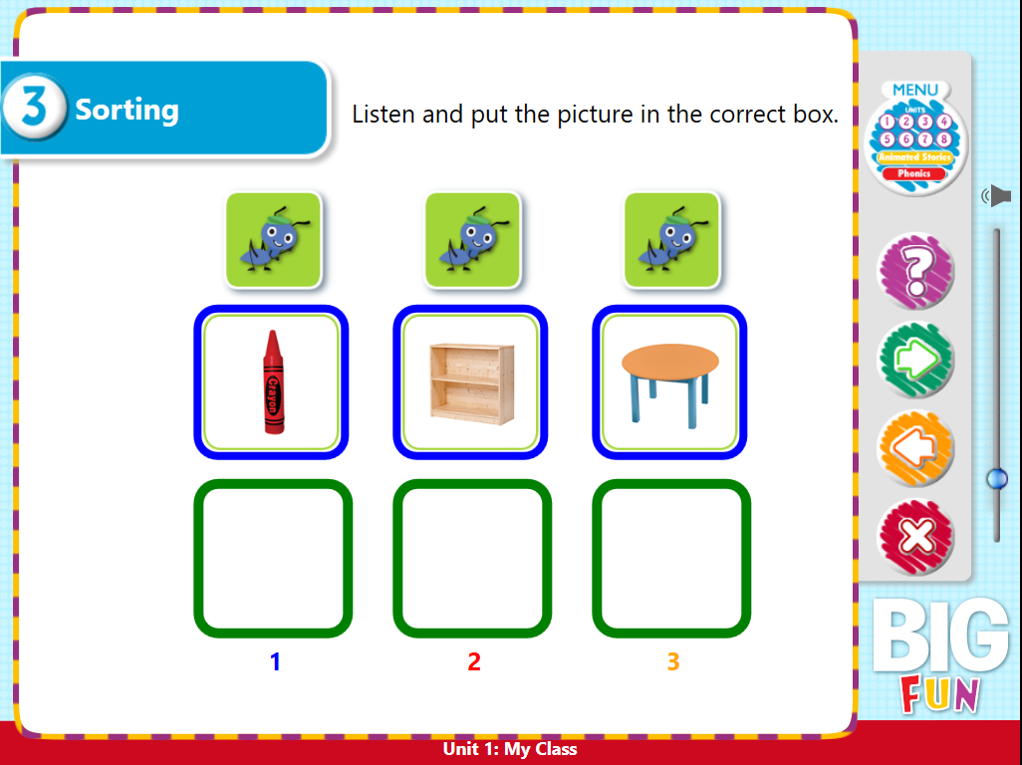
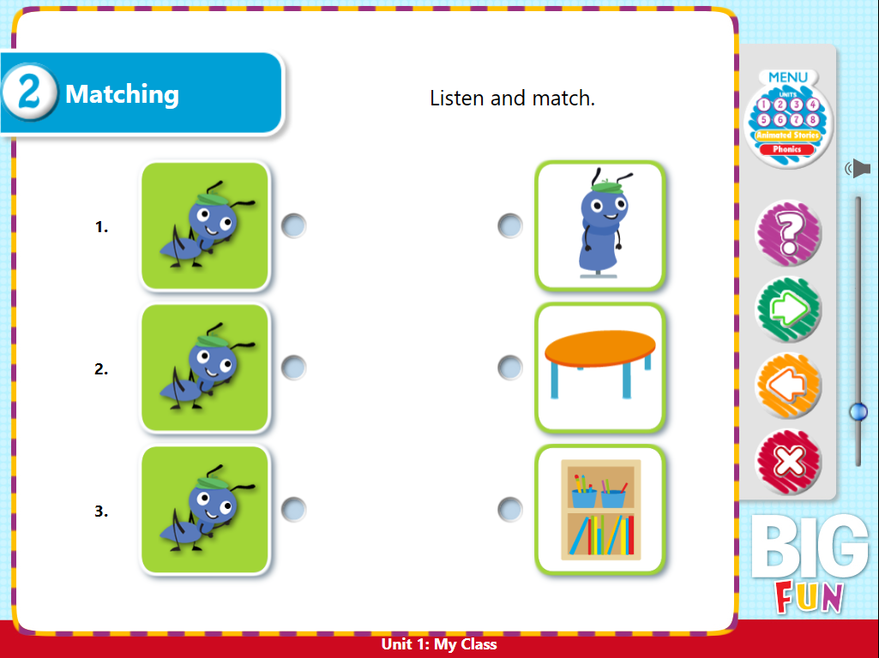
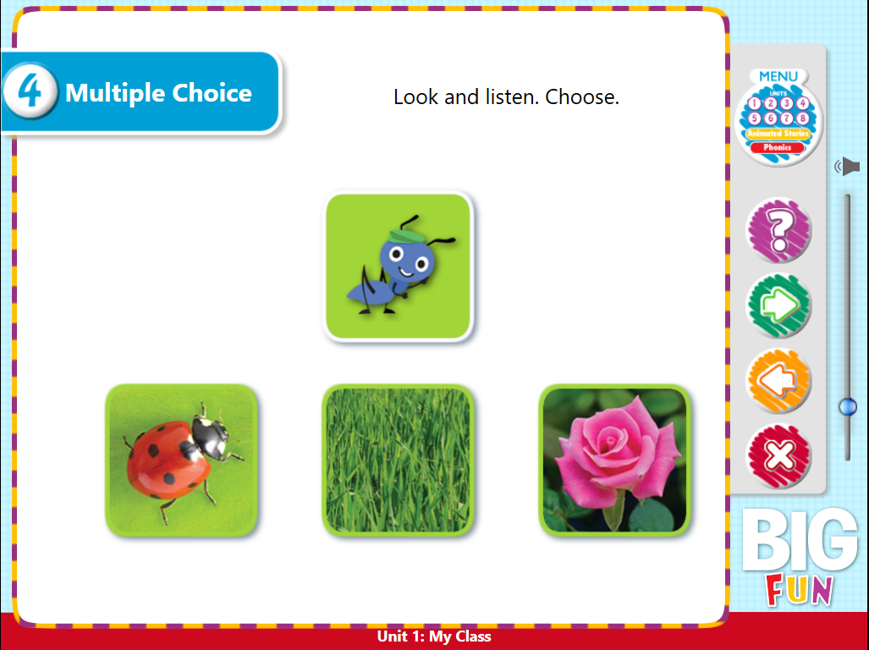
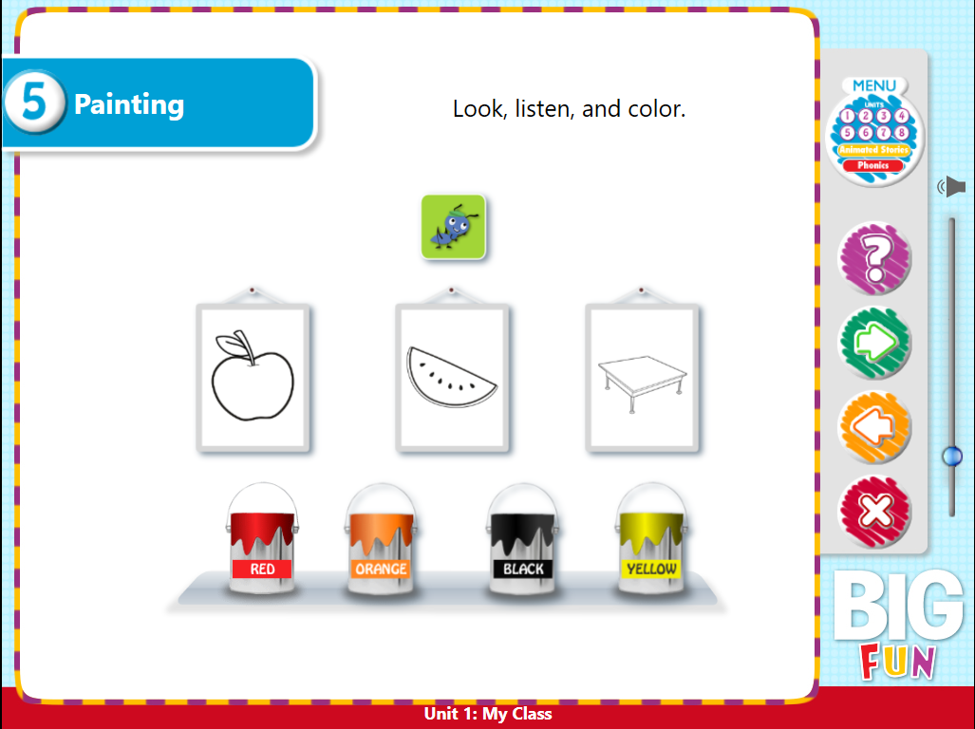
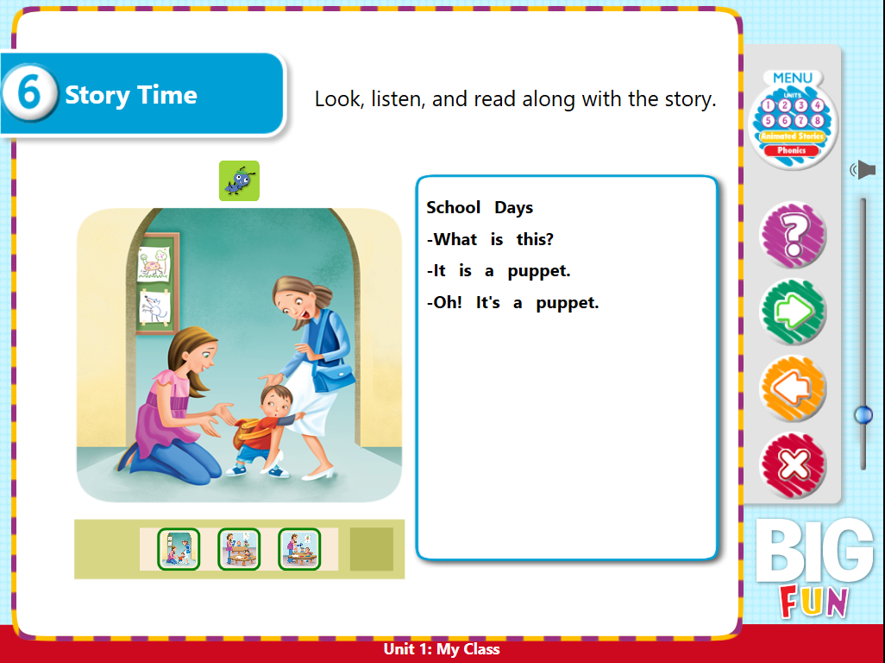
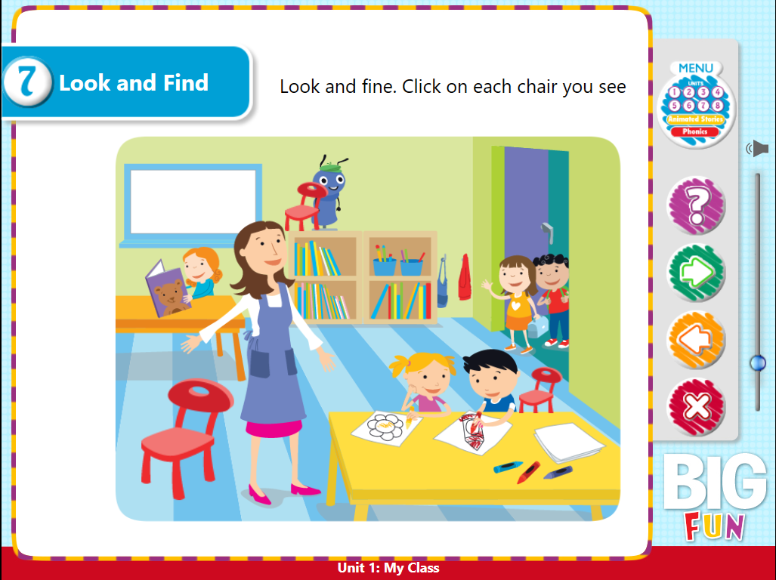
BỘ CÔNG THƯƠNG
TRƯỜNG ĐẠI HỌC CÔNG NGHIỆP TP.HCM
Đề Tài:
NGHIÊN CỨU CÔNG NGHỆ WPF VÀ VIẾT ỨNG DỤNG HỌC TIẾNG ANH CHO TRẺ EM
Nhóm 39: Hoàng Hữu Cương- 16048731- DHKTPM12A
Phan Hữu Quý- 16073931- DHKTPM12B .
Bộ môn Kỹ thuật phần mềm - Khoa Công nghệ thông tin
Đặt vấn đề
Mô hình Use Case tổng quát
Nhận thấy được công nghệ WPF là một công nghệ lập trình mới, có nhiều ưu điểm vượt trội so với lập trình winform đã được học ở trường cùng với mong muốn tạo ra một công cụ hữu ích cho việc hỗ trợ học tiếng anh cho trẻ em nên nhóm đã quyết định chọn đề tài “Nghiên cứu công nghệ WPF và viết ứng dụng học tiếng anh cho trẻ em”.
Mục tiêu đề tài
Tìm hiểu công nghệ WPF, thư viện đồ họa MaterialDesign.
Tham khảo các ứng dụng học tiếng anh cho trẻ em như EnglishForKids, MonkeyJunior…
Tìm hiểu giáo trình học tiếng anh cho trẻ em BigFun
Hiện thực ứng dụng học tiếng anh cho trẻ em theo giáo trình BigFun
Các công nghệ sử dụng
Một số hình ảnh demo chương trình
C#, EntityFramework
WPF
MaterialDesign for WPF
SQL Server
Kế hoạch thực hiện
Tuần | Từ ngày | Đến ngày | Nội dung
1 | 09/03/20 | 15/03/20 | - Tiếp nhận yêu cầu của giảng viên. - Lập kế hoạch chi tiết từng tuần, hoàn tất file kế hoạch theo mẫu. - Phân công cụ thể công việc cho từng thành viên. - Tìm hiều về WPF. - Tìm hiểu các ứng dụng WPF, các ứng dụng học tiếng anh. - Giới thiệu tổng quan về đề tài, mục tiêu của đề tài, phạm vi của đề tài. - Thu thập yêu cầu, lên ý tưởng, lập danh sách các chức năng, phi chức năng cho ứng dụng. - Cập nhật file trình bày đồ án.
2 | 16/03/20 | 22/03/20 | - Tìm hiều WPF. - Phân tích yêu cầu, viết mô tả ứng dụng, vẽ usecase tổng quát. - Cập nhật file trình bày đồ án.
3 | 23/03/20 | 29/03/20 | - Đánh giá, chỉnh sửa Use case - Đặc tả Use Case - Vẽ Activity Diagram, Sequence Diagram - Vẽ Class Diagram - Cập nhật file trình bày đồ án.
4 | 30/03/20 | 05/04/20 | - Tìm hiều WPF. - Đánh giá, và chỉnh sửa đặc tả, sơ đồ của tuần trước - Thiết kế CSDL. - Thiết kế mockup giao diện. - Xem xét các ràng buộc dữ liệu. - Cập nhật file trình bày đồ án.
5 | 06/04/20 | 12/04/20 | - Hiện thực giao diện và các chức năng của ứng dụng.
6 | 13/04/20 | 19/04/20 | - Hiện thực giao diện và các chức năng của ứng dụng. - Test và sửa lỗi từng chức năng đã hiện thực.
7 | 20/04/20 | 26/04/20 | - Hiện thực giao diện và các chức năng của ứng dụng. - Test và sửa lỗi từng chức năng đã hiện thực.
8 | 27/04/20 | 03/05/20 | - Hiện thực giao diện và các chức năng của ứng dụng. - Test và sửa lỗi từng chức năng đã hiện thực.
9 | 04/05/20 | 10/05/20 | - Hiện thực giao diện và các chức năng của ứng dụng. - Test và sửa lỗi từng chức năng đã hiện thực.
10 | 11/05/20 | 17/05/20 | - Hiện thực giao diện và các chức năng của ứng dụng. - Test và sửa lỗi từng chức năng đã hiện thực.
11 | 18/05/20 | 24/05/20 | - Tích hợp code của các thành viên. - Kiểm tra tích hợp chương trình. - Sửa lỗi.
12 | 25/05/20 | 31/05/20 | - Tiếp tục kiểm tra và sửa lỗi chương trình.
13 | 01/06/20 | 07/06/20 | - Hoàn tất ứng dụng. - Soạn file Powerpoin báo cáo
14 | 08/06/20 | 14/06/20 | - Hoàn tất file trình bày đồ án. - Hoàn tất file powerpoint để báo cáo.
15 | 15/06/20 | 21/06/20 | - Báo cáo và phản biện.
Kết quả thực hiện của đề tài
Chức năng chọn chủ đề.
Hoạt động Concentration: Lật hình và tìm các cặp hình giống nhau.
Hoạt động Matching: Nối hình ảnh với âm thanh tương ứng.
Hoạt động Sorting: Xếp hình ảnh vào vị trí đúng theo yêu cầu.
Hoạt động MultipleChoice: Chọn hình ảnh đúng theo yêu cầu.
Hoạt động StoryTime: Xem hình minh họa, lắng nghe và lặp lại.
Hoạt động Painting: Tô màu cho hình ảnh theo yêu cầu.
Hoạt động LookAndFind: Tìm hình.
Hạn chế - Hướng phát triển
Hạn chế:
Thiết kế cơ sở dữ liệu còn hạn chế cho việc phát triển ứng dụng.
Giao diện thiết kế với kích thước cố định.
Hiệu ứng chưa sinh động hoặc chưa phù hợp.
Tài nguyên âm thanh, hình ảnh còn ít, chưa phù hợp.
Hướng phát triển:
Thay đổi, cải thiện các hiệu ứng trong ứng dụng.
Thiết kế lại giao diện động, phù hợp với nhiều kích thước màn hình.
Tìm kiếm thêm dữ liệu về hình ảnh, âm thanh, phục vụ cho việc thêm các chủ đề bài học mới.
Phương pháp thực hiện
Tra cứu tài liệu.
Tham khảo các ứng dụng học tiếng anh cho trẻ em: EnglishForKids, MonkeyJunior…
Tham khảo các giáo trình dạy tiếng anh cho trẻ em.
Tài liệu tham khảo chính
DocumentWPF ở https://docs.microsoft.com/
Khóa học lập trình wpf Howkteam.
Và một số tài liệu khác.
Thông tin liên hệ

